Slide 1



ỦY BAN NHÂN DÂN QUẬN LONG BIÊN
TRƯỜNG MẦM NON ĐỨC GIANG
LĨNH VỰC: PHÁT TRIỂN NHẬN THỨC
HOẠT ĐỘNG : KHÁM PHÁ XÃ HỘI
Đề tài: Ngôi nhà thân yêu của bé
Giáo viên: Lê Thị Toan
Lứa tuổi: 4-5 tuổi

Slide 2



Câu đố
Cái gì để tránh nắng mưa
Đêm được an giấc, xưa nay vẫn cần?
Là cái gì?

Slide 3




Địa chỉ nhà con là gì?

Slide 4

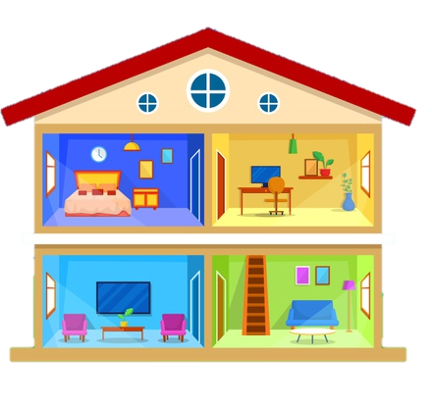

Trong nhà con có những phòng nào?

Slide 5
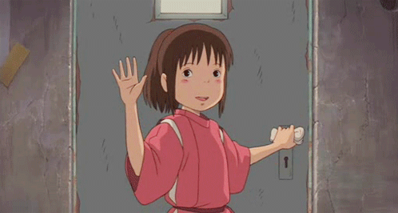
Chào các bạn! Mình tên là Mai. Mời các bạn đến thăm ngôi nhà thân yêu của mình nhé!

Slide 6
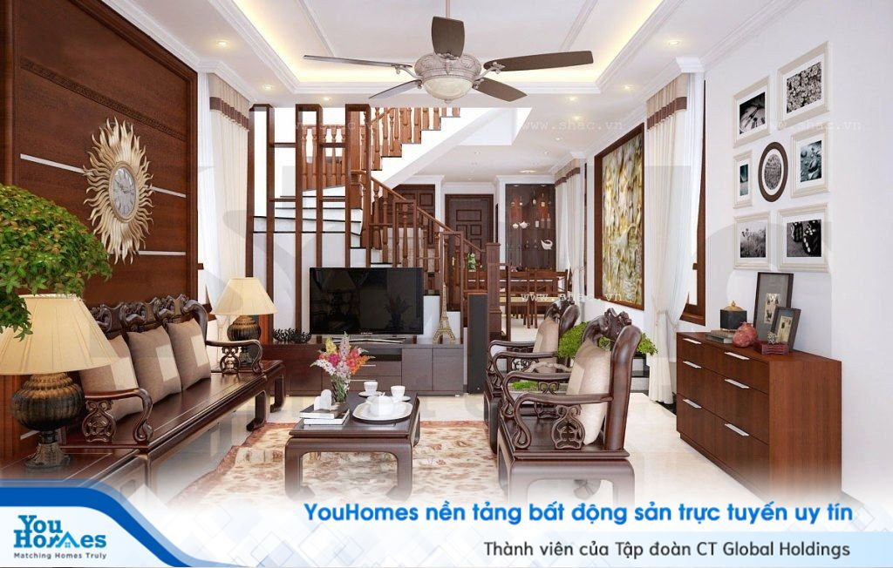

Slide 7
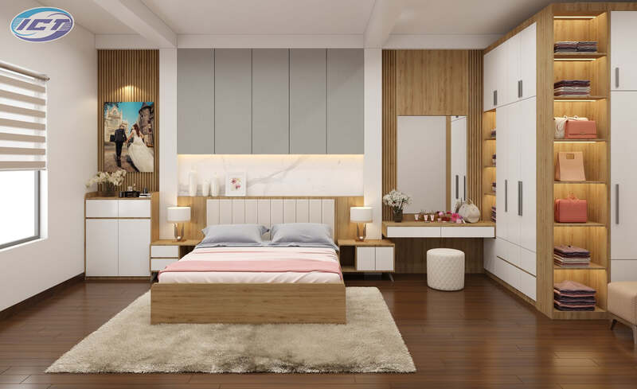

Slide 8
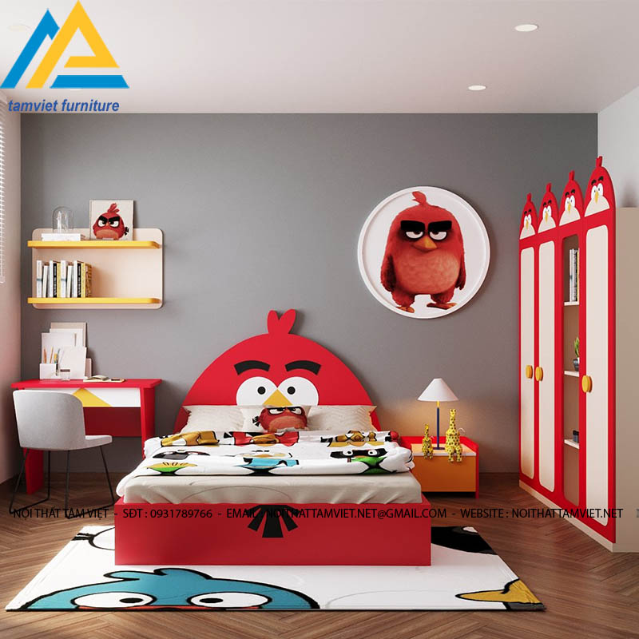

Slide 9
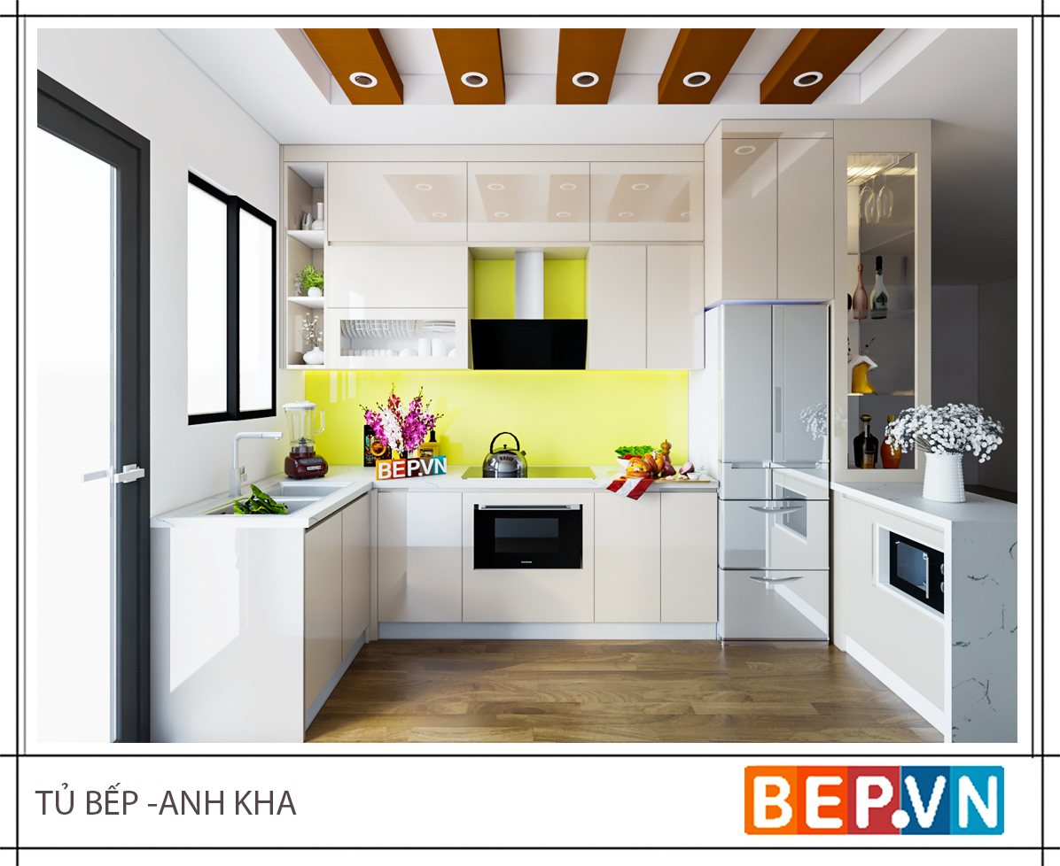
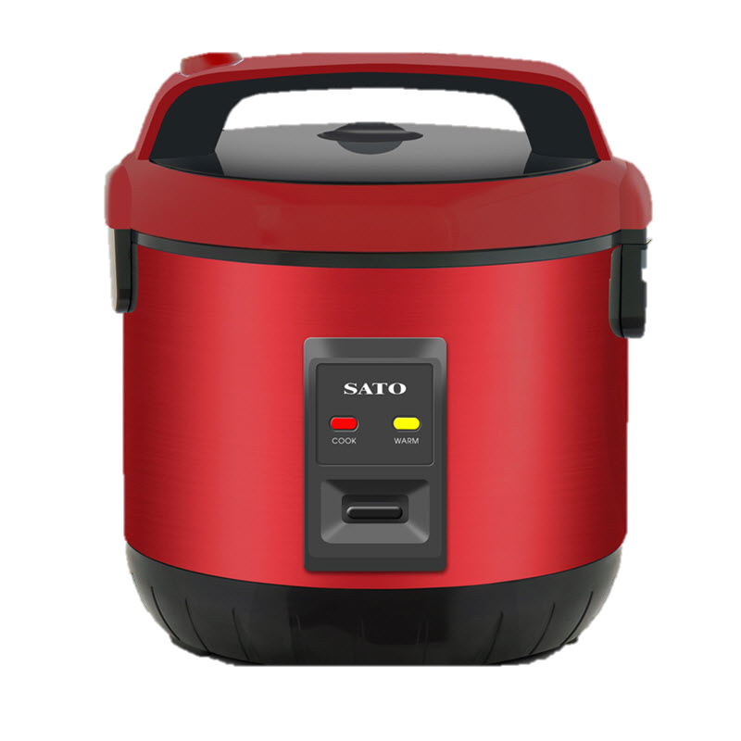
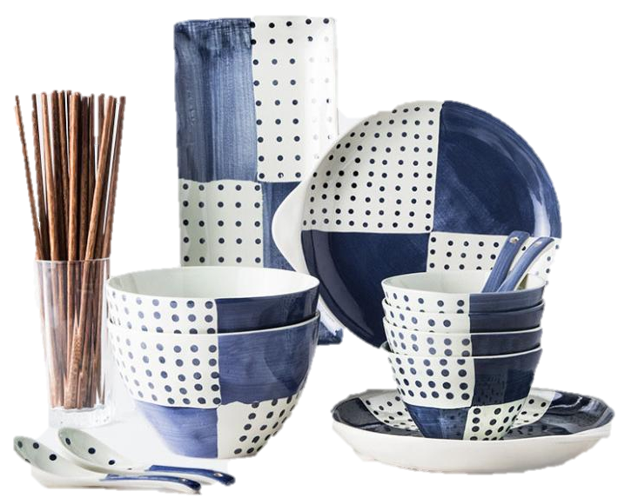
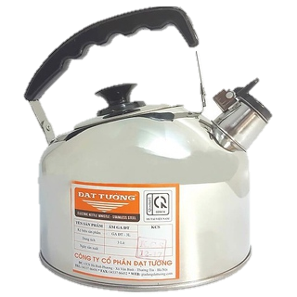
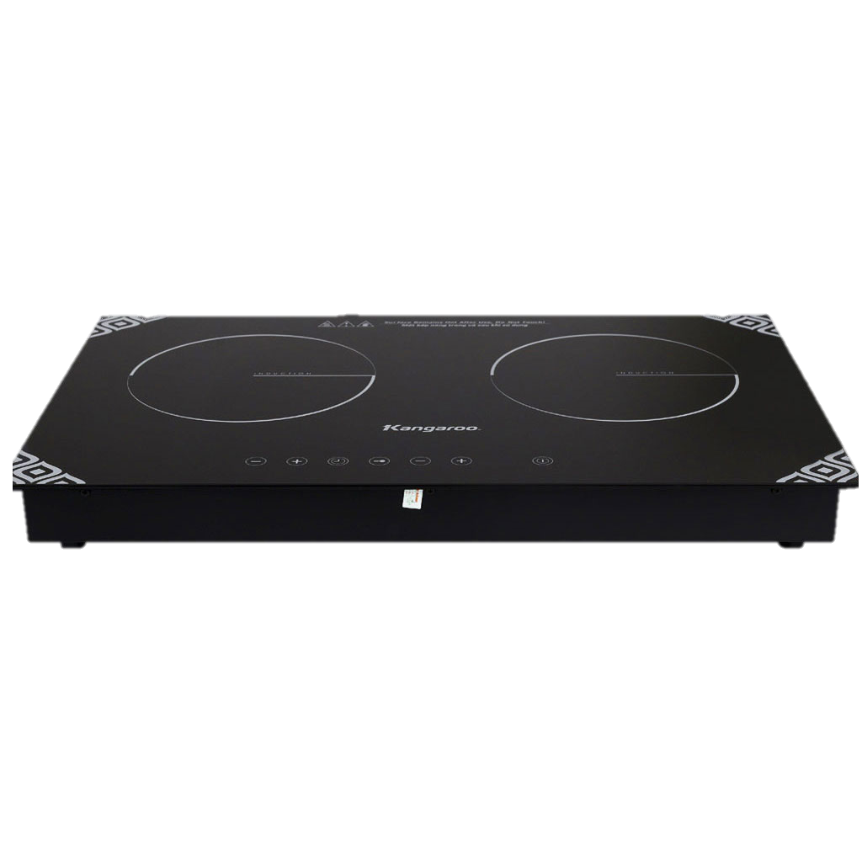
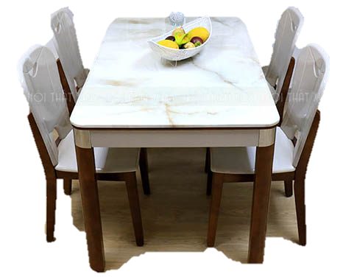

Slide 10
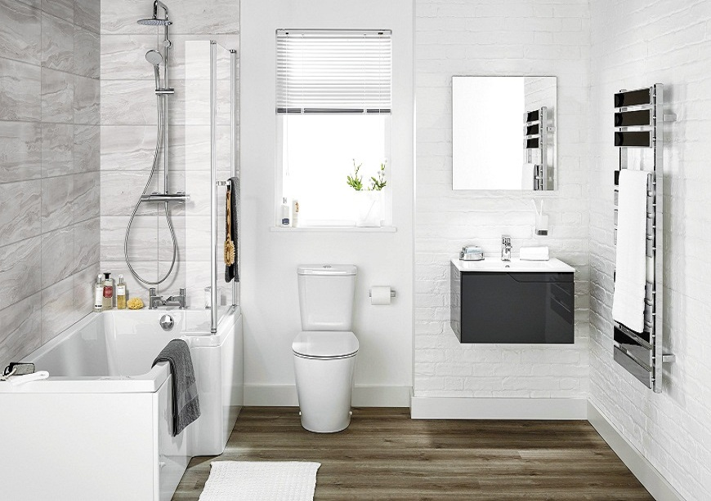

Slide 11
So sánh

Slide 12
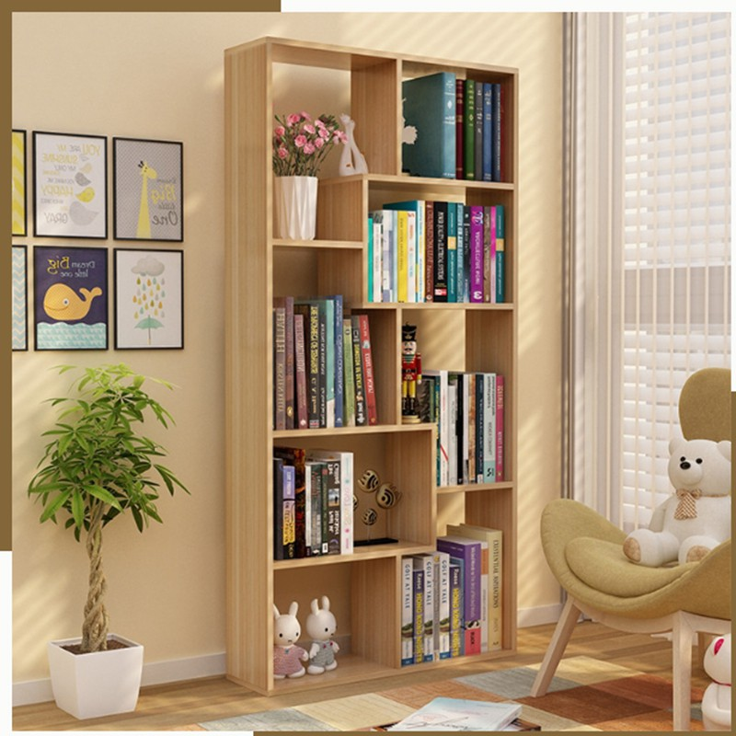
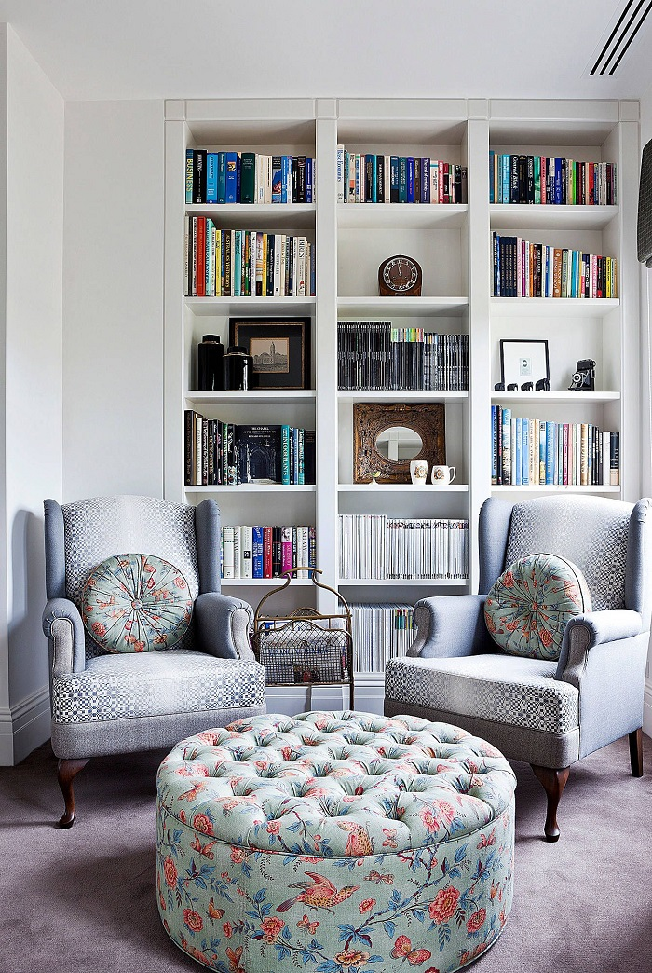
Phòng đọc sách

Slide 13
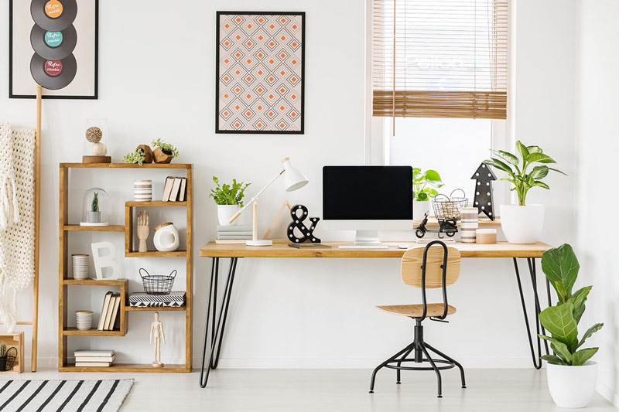
Phòng làm việc

Slide 14
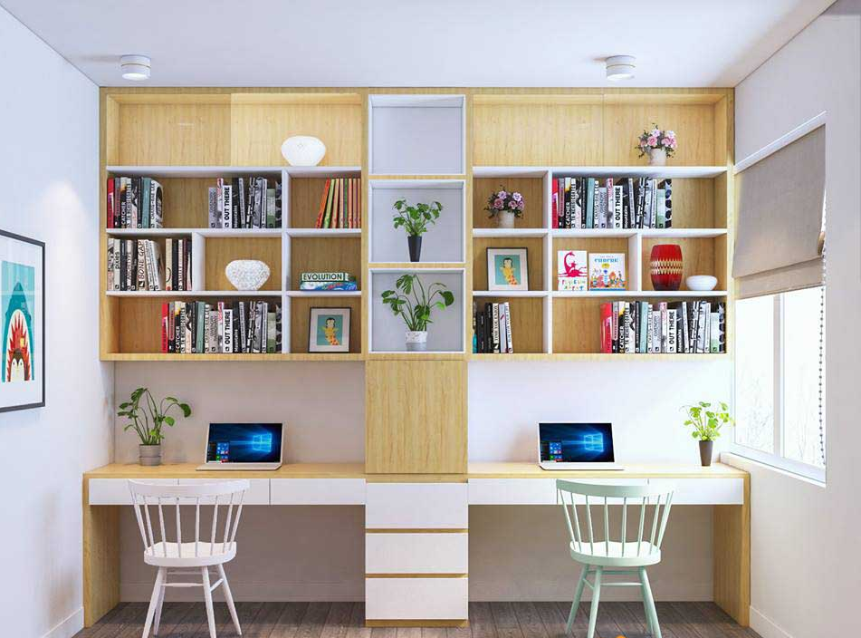
Phòng học

Slide 15
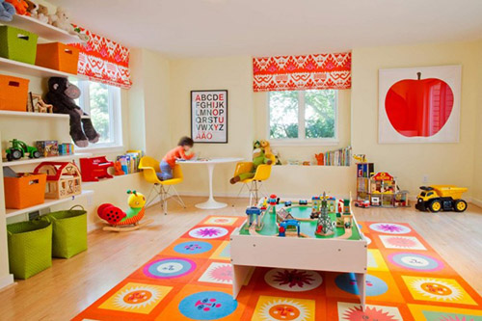
Phòng vui chơi

Slide 16
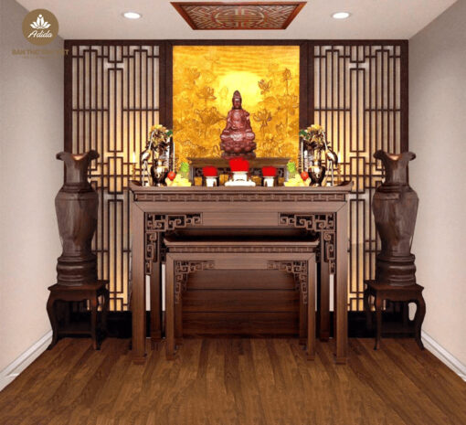
Phòng thờ

Slide 17
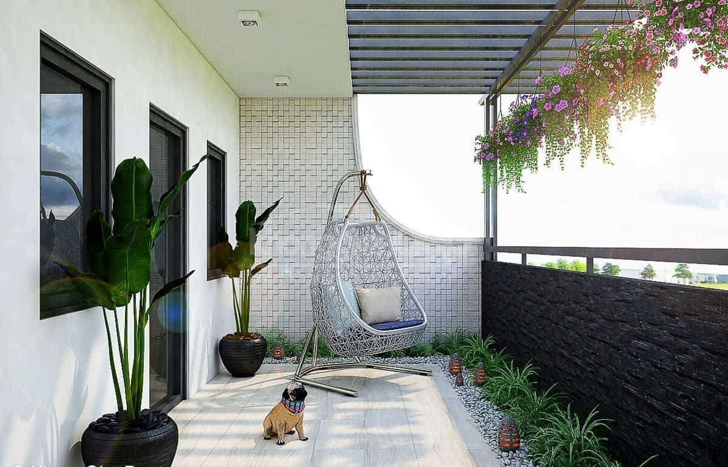
Ban công

Slide 18
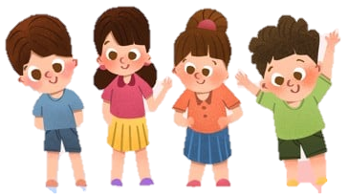
Trò chơi 1: Đội nào nhanh?
Cách chơi: Chia trẻ thành 3 nhóm chơi thi chọn nhanh tranh đồ dùng trên màn hình thuộc phòng nào. Đội trưởng cầm dụng cụ phát tín hiệu trả lời. Trên màn hình xuất hiện tranh, sau 5s suy nghĩ, cô có hiệu lệnh “123” thì đội trưởng sẽ phát tín hiệu để dành quyền lên bảng chọn đáp án.
Luật chơi: Trẻ phát tín hiệu để giành quyền trả lời. Đội trả lời và gắn hình ảnh đúng sẽ được thưởng một bông hoa. Đội trả lời sai, đội bạn được phát tín hiệu giành quyền trả lời. Kết thúc TC đội nào được nhiều hoa hơn là đội thắng.

Slide 19
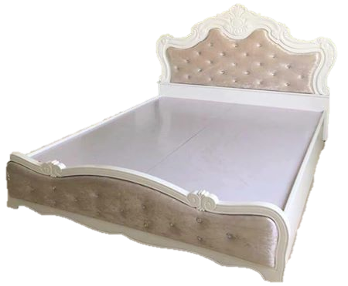

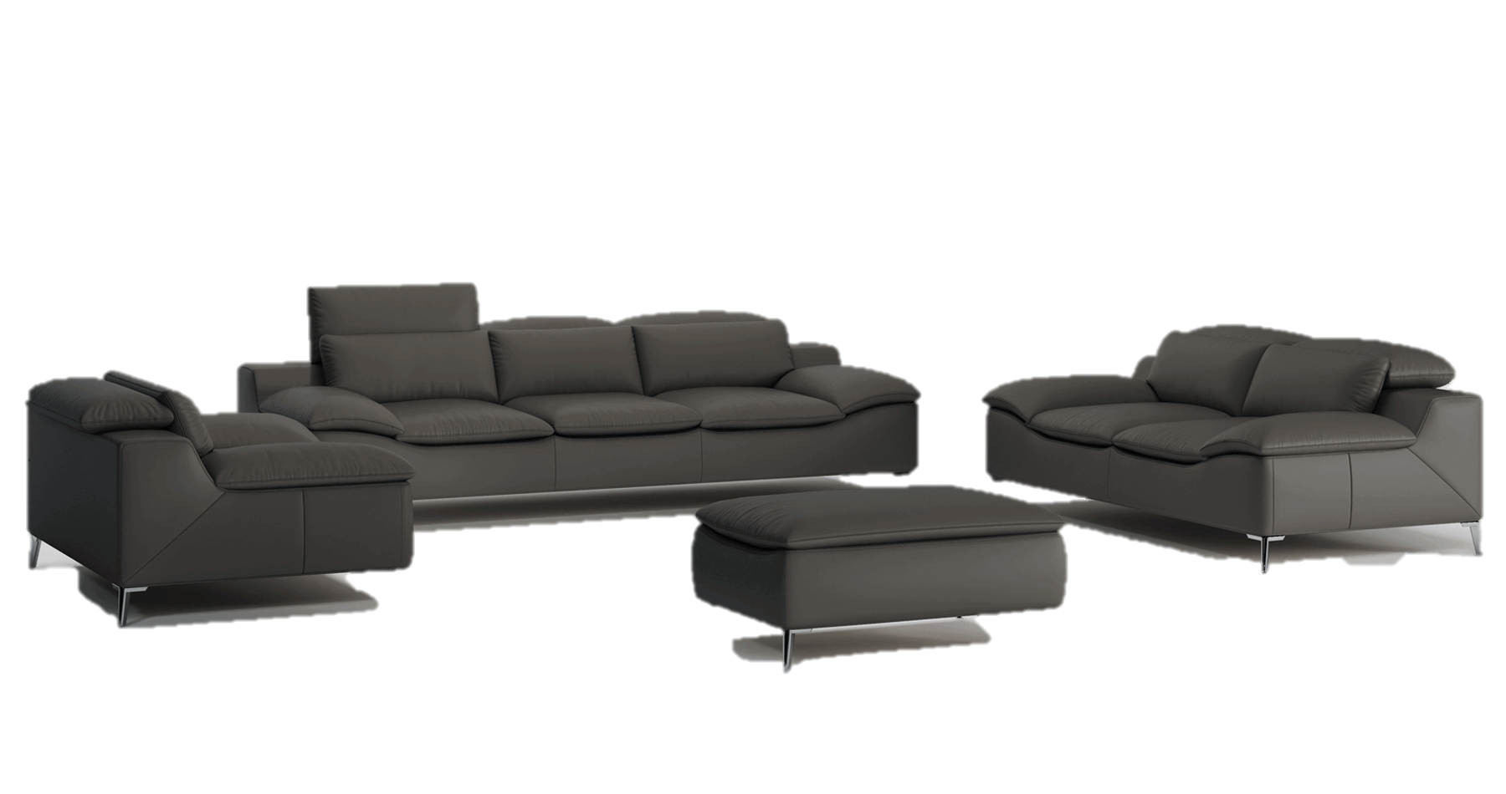
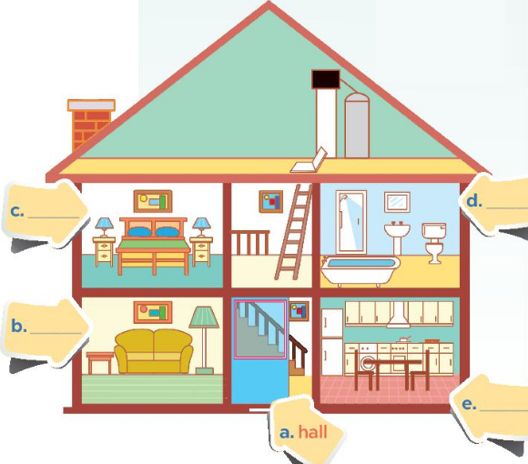


Slide 20
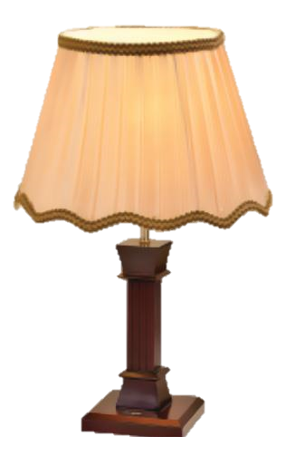
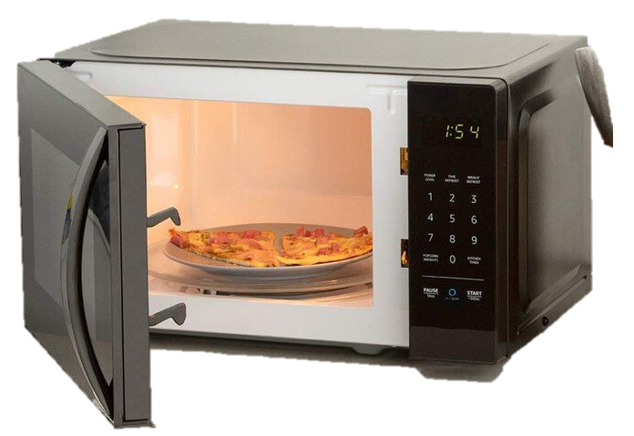


Slide 21
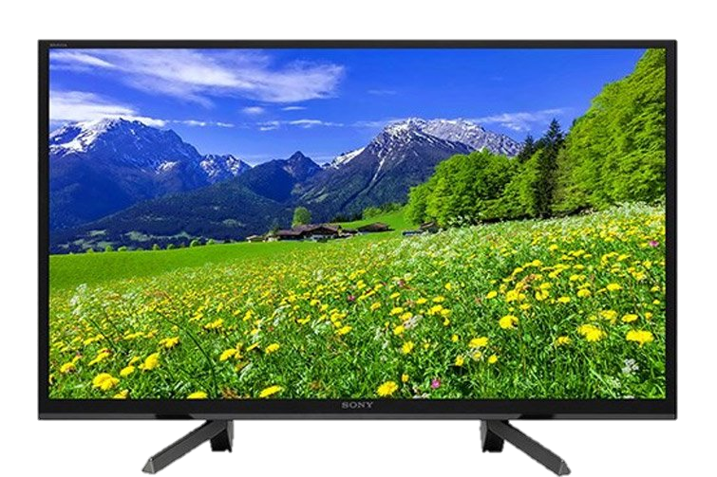



Slide 22
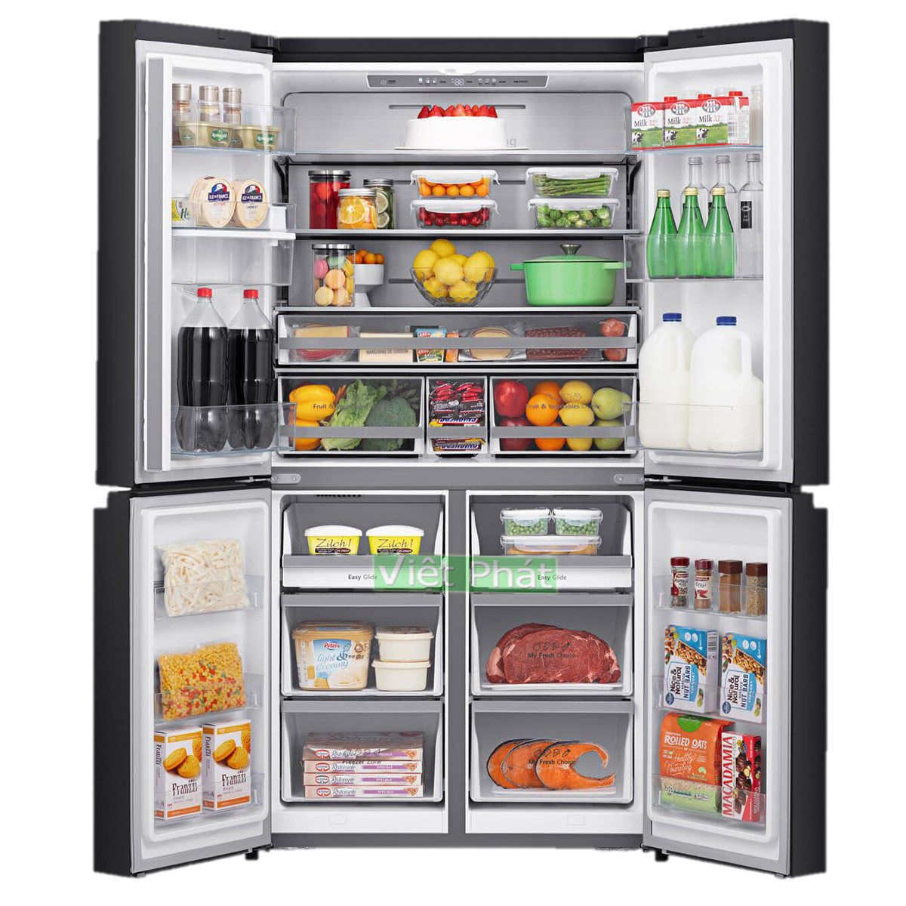
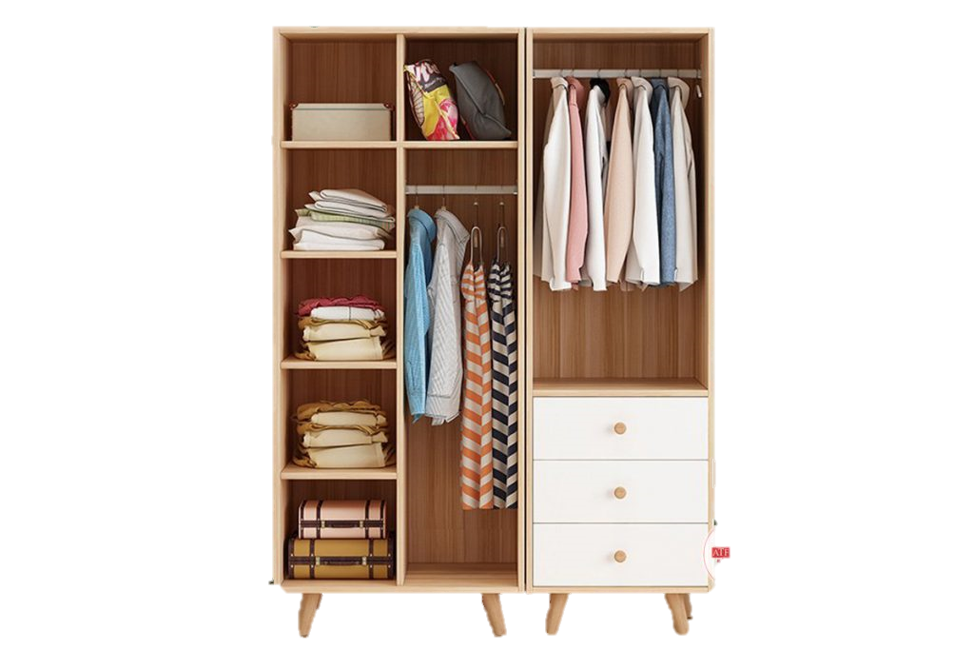


Slide 23
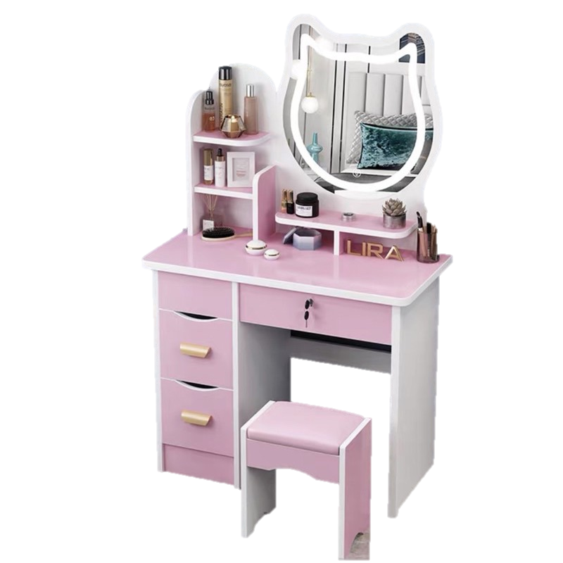


Slide 24
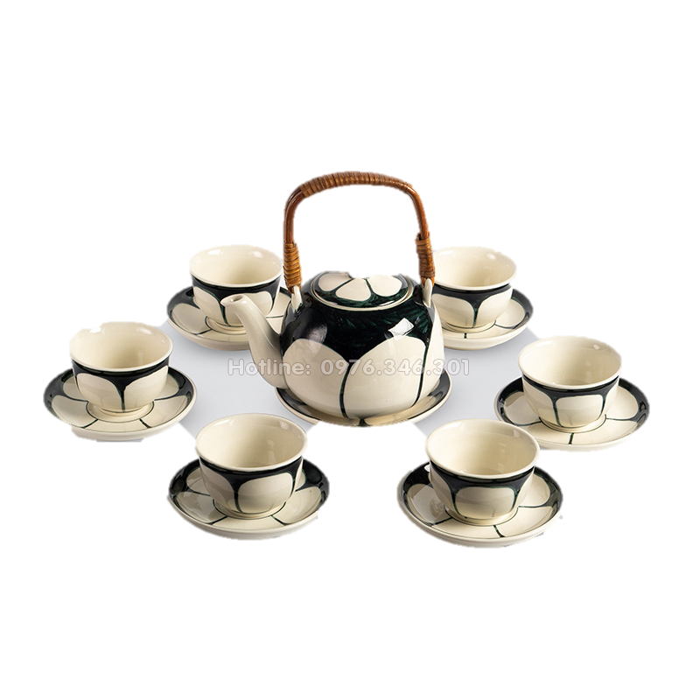
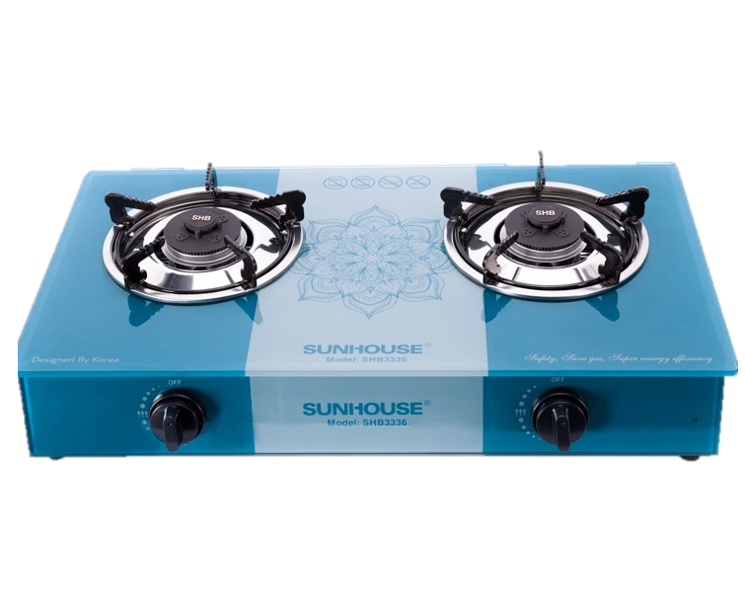

Slide 25


Slide 26
Trò chơi 2: Bạn ơi, tôi ở đâu?
- Cách chơi: Chia trẻ làm 2 đội chơi theo hình thức thi đua tiếp sức. Trên bàn có các mô hình về các đồ dùng của các phòng trong gia đình. Nhiệm vụ của 2 đội chơi là lần lượt từng bạn lên chọn và đặt các đồ dùng đó đúng vào phòng khách, phòng ngủ, phòng bếp.
- Luật chơi: Lần lượt từng trẻ lên chọn đồ dùng để vào đúng phòng. Thời gian chơi là một bản nhạc. Kết thúc bản nhạc, đội nào chọn được đúng mô hình về các đồ dùng theo các phòng như yêu cầu sẽ là đội thắng.

Slide 27
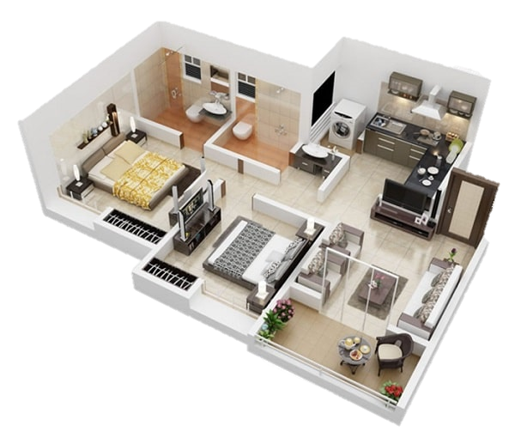

Slide 29

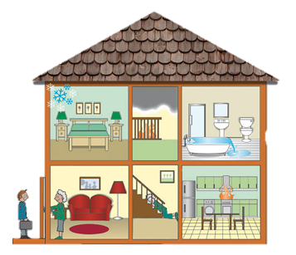
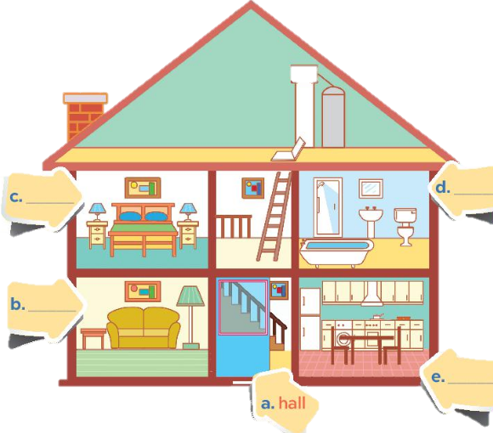

Slide 30
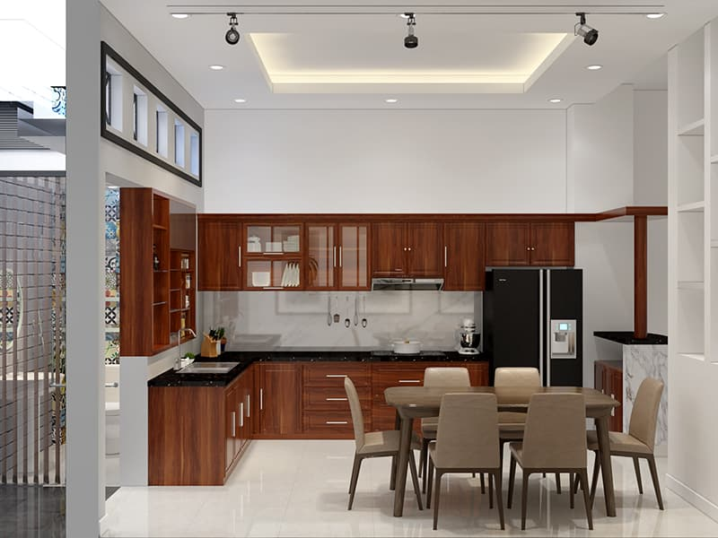
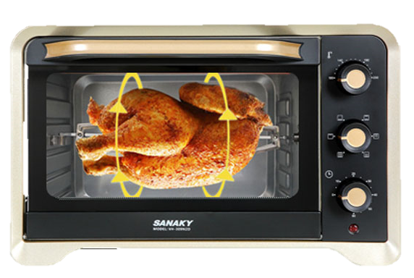

Slide 31
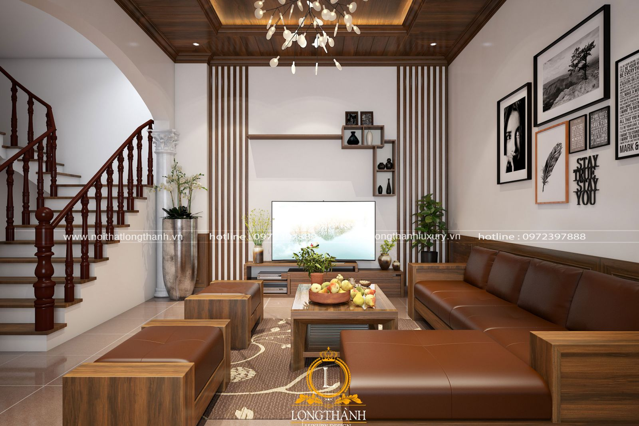

Slide 32


Slide 33
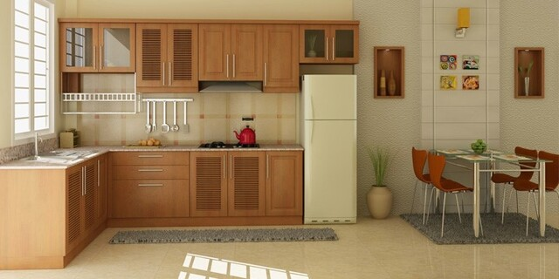

Slide 34
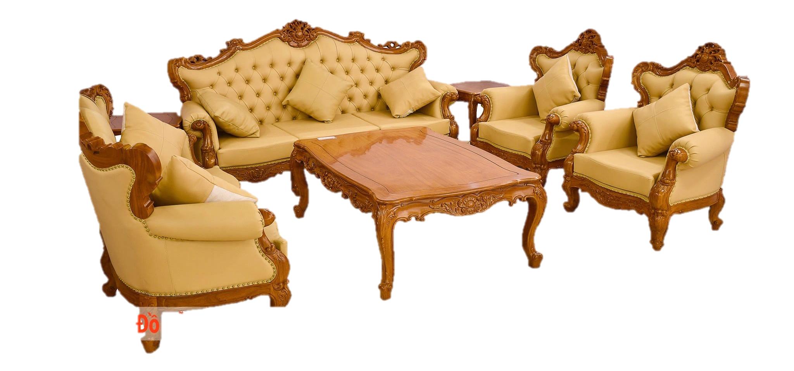
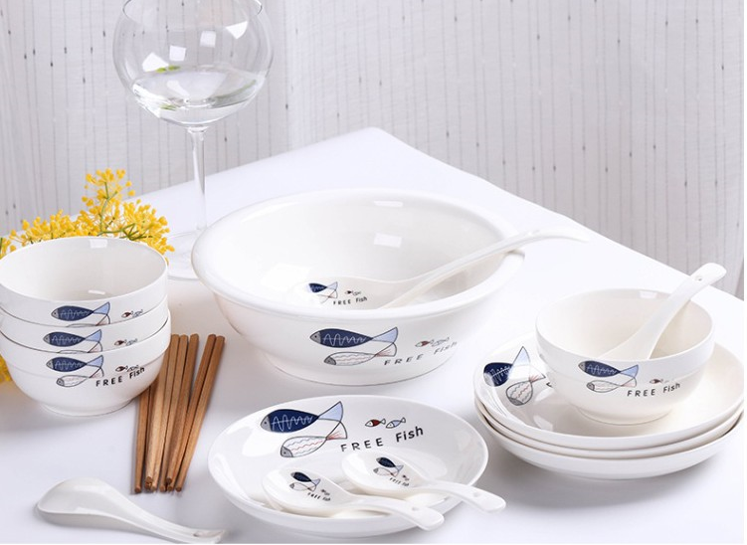
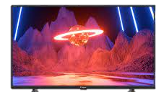
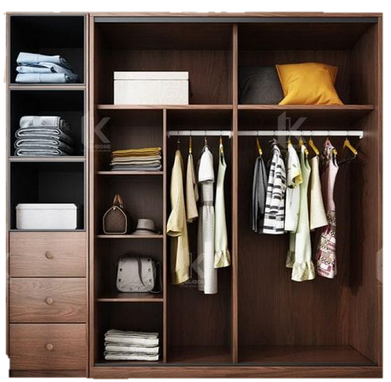
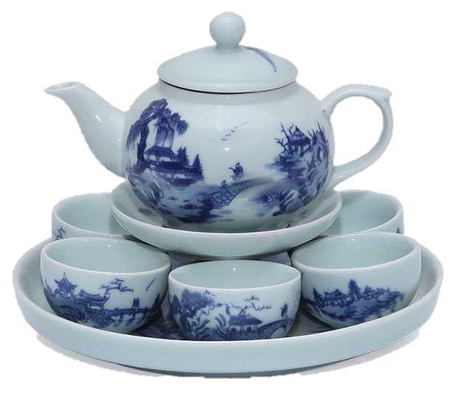
Phòng học

